Slide 1
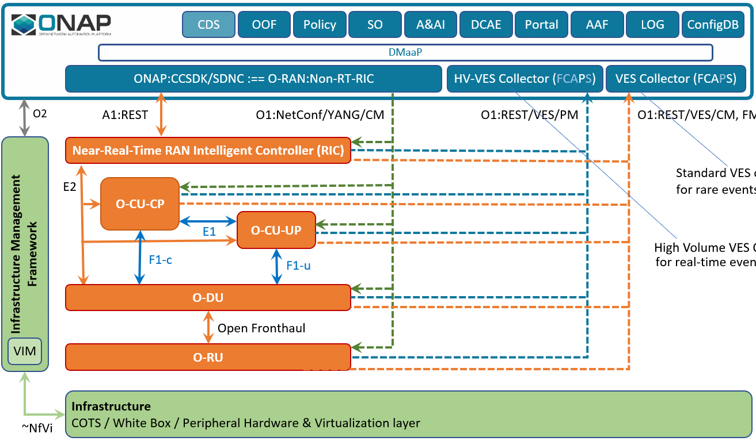
ONAP as an O-RAN SMO
ONAP 可全面滿足 O-RAN SMO 要求
ONAP 的許多元件已經在 O-RAN-SC 社群中用於 O-RAN。

Slide 2

O-RAN OAM integration in ONAP
OOF
Policy
SO
A&AI
DCAE
Portal
AAF
LOG
ConfigDB
DMaaP
CCSDK/SDNC/Non-Real-Time-RIC
CCSDK/SDNC/SDN-R (FCAPS)
HV-VES Collector (FCPAS)
VES Collector (FCPAS)
O1*
A1:REST
O1:NetConf/YANG/CM
O1:REST/VES/PM
O1:REST/VES/CM, FM, others
Near-Real-Time RAN Intelligent Controller (RIC)
E2
O-CU-CP
E1
O-CU-UP
Infrastructure Management Framework
ONAP VES Collectors 將收到 O1 介面的 VES 消息。 對於即時事件流，ONAP 項目提供 HV-VES。
F1-c
F1-u
O-DU
Open Fronthaul
VIM
O-RU
Infrastructure COTS / White Box / Peripheral Hardware & Virtualization layer
~NfVi
Notes:
CCSDK 通用控制器軟體開發套件
軟件定義的網絡控制器 的 通用控制器軟體開發套件

Slide 3
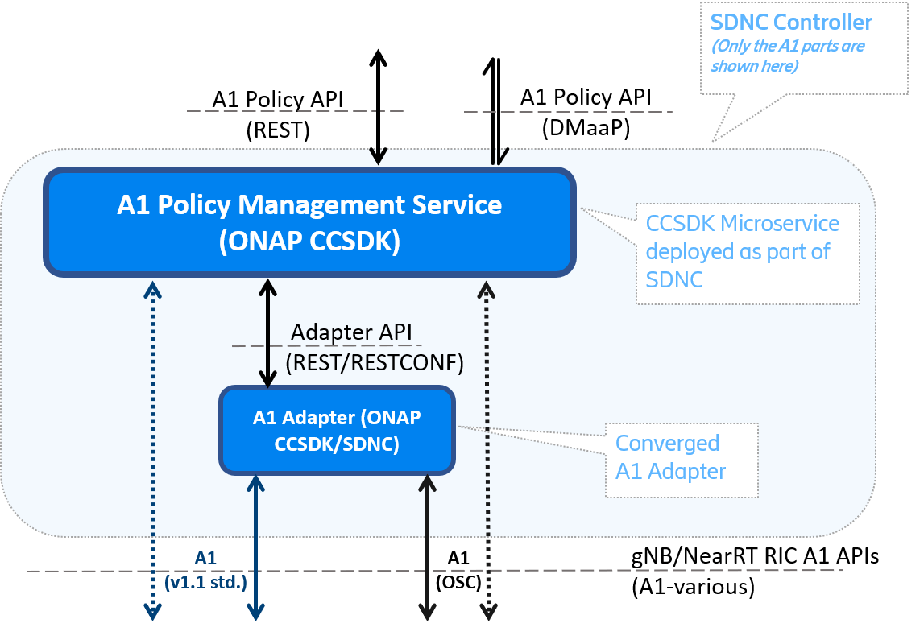
ONAP A1 Adapter
如下面的元件架構圖所示，A1 Policy 功能存在於 ONAP 生態系統中，
利用現有基礎設備來支援對 RAN（無線電接入網絡）的 Non RT control。
ONAP A1 控制器功能整合
A1 Policy 管理服務 ( 託管在 ONAP CCSDK)
A1 Policy Controller Adapter ( 託管在 ONAP CCSDK)
ONAP A1 適配器
SMO/Non-RT RIC 中 A1 介面終止的中介點
A1 Rest 南向
NETCONF YANG 北向
Notes:
https://wiki.o-ran-sc.org/display/OAM/OAM+Architecture#

